Slide 1

协作通信中自适应中继选择和功率控制算法
东南大学 信息科学与工程学院
答辩人 殷平天
指导老师 徐平平
答辩时间 2018.12.29

Slide 2
文章结构 CONTENTS
1.背景介绍
2.改进的自适应中继选择算法
3.自适应功率分配控制
4.仿真结果
5.结论
ACCOUNTING

Slide 3

背景介绍
A. Sendonaris等人提出了用户间协作通信技术。协作通信的基本思想就是每个单用户之间共享彼此的天线，从而形成一种虚拟的多天线系统，以实现发送分集。从而达到增强网络覆盖能力和提高网络吞吐量的目的。
目前的大多数研究主要基于 AF 或者 DF，很少能够根据信道的情况把两者结合起来。本文我们提出了一种改进的自适应中继选择算法，使得目的节点 SNB 最大的情况下，在 N 个节点下选择两个中继。一个中继采用 DF 协作转发策略，另一个中继选择 AF 协作转发策略。这样我们就可以把 AF 和 DF 转发协作结合起来使用进而克服各自中继转发策略自身的缺点。
1

Slide 4
自适应中继选择算法
当两个中继节点选出来后，哪一个应该被首先选出来也应该被考虑，因为中继节点的选择顺序会影响系统的性能。
假设目的节点知道 S → R 和S → D 的链路的瞬时信道增益，然后一种情况是先选择出使用 DF 协作策略的中继节点，然后选择出使用AF 协作策略的中继节点。另一种情况则与之相反。根据两种不同的选择顺序，计算出接收端的信噪比分别如式(3)和式(4)所示，然后从两个方案中选择出使得接收信噪比最大的那个中继节点的选择顺序

Slide 5
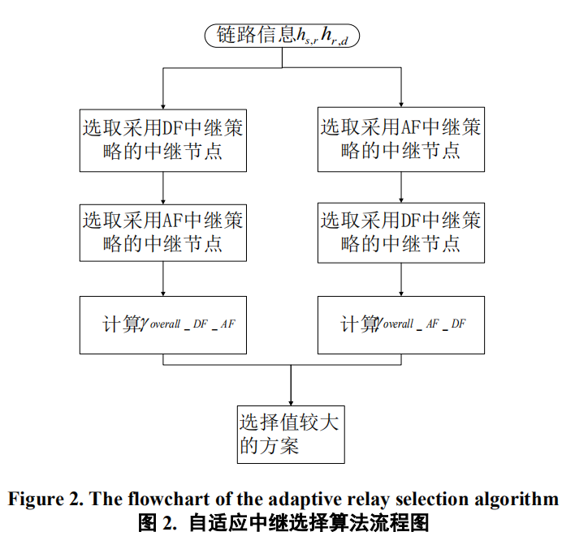
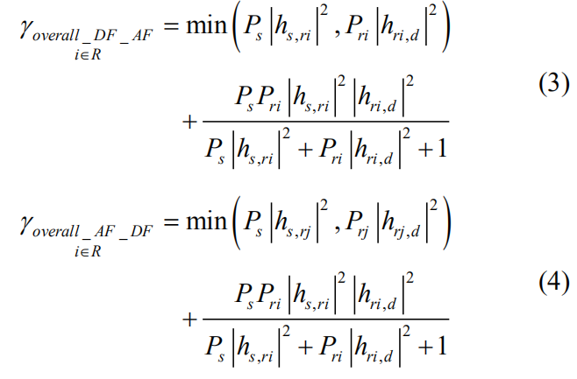
自适应中继选择算法
其中， γoverall_DF_AF 和 γoverall_AF_DF分别表示两种选择策略下的目的节点的接收信噪比。

Slide 6
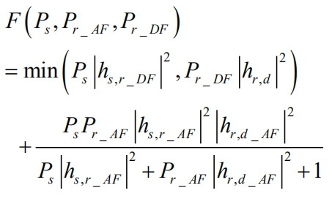
自适应功率分配控制
我们假设通信系统中源节点和参与转发的中继节点们的总功率的受限的，即 Ptotal = Ps + Pr _ AF + Pr _ DF ，我们采用的功率分配方案的准则是最大化目的节点的接收信噪比。

Slide 7

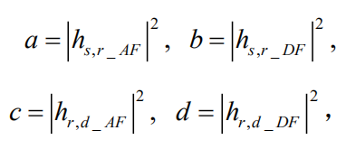
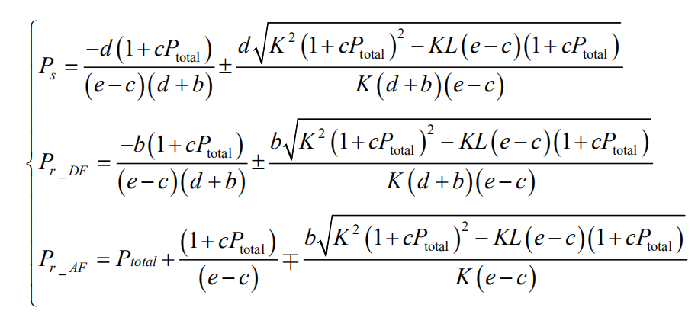
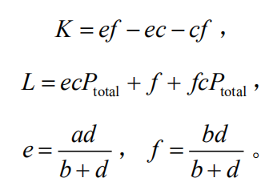
自适应功率分配算法
1) 第一种情况：
其中

Slide 8

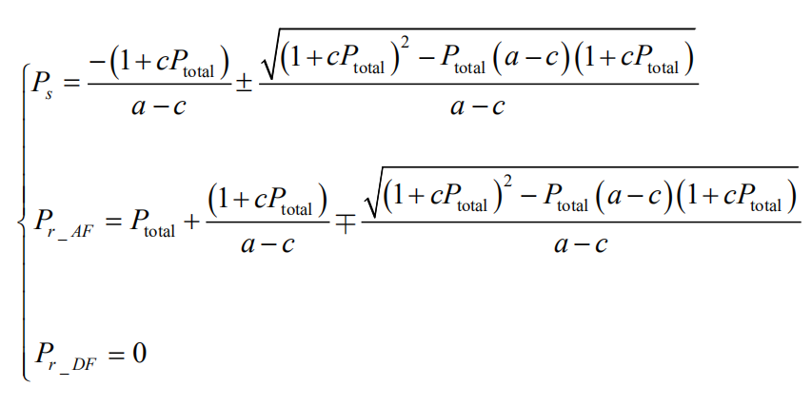
自适应功率分配算法
2) 第二种情况：
说明：第二种情况适用于采用 DF 协作策略的中继节点与和目的节点之间的信道链路很差的状况。因为R → D 所在的链路状况比较差，所以 Pr _ DF 分配的功率大小为 0。这个结果也证明了给那些信道状况很差的中继节点分配功率是不必要的。

Slide 9
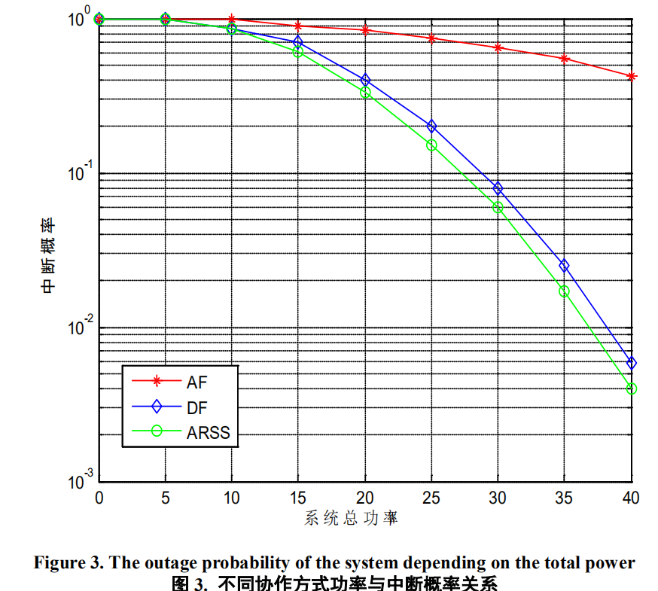
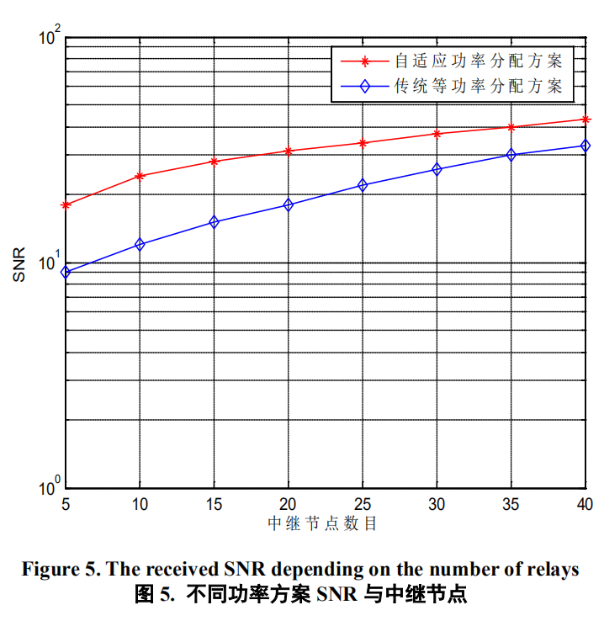
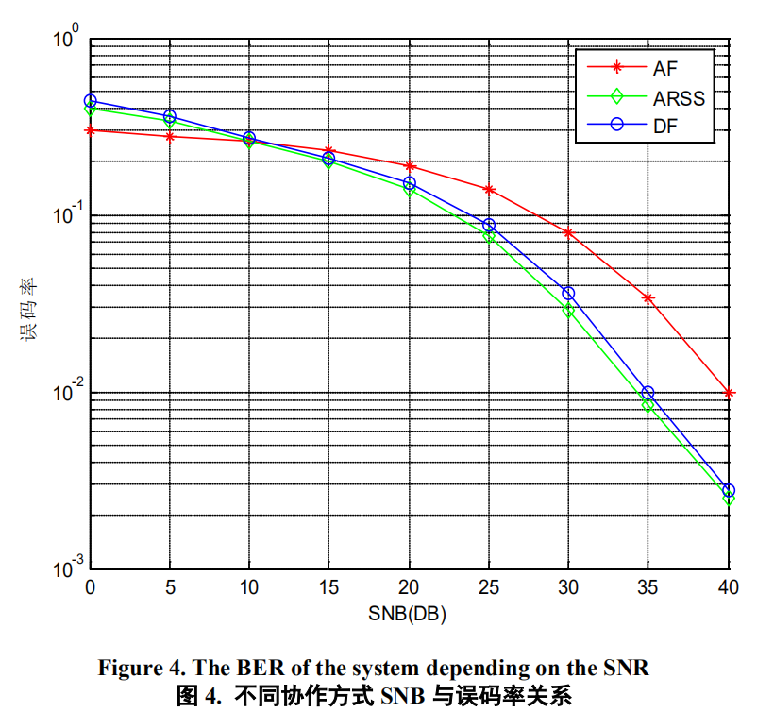
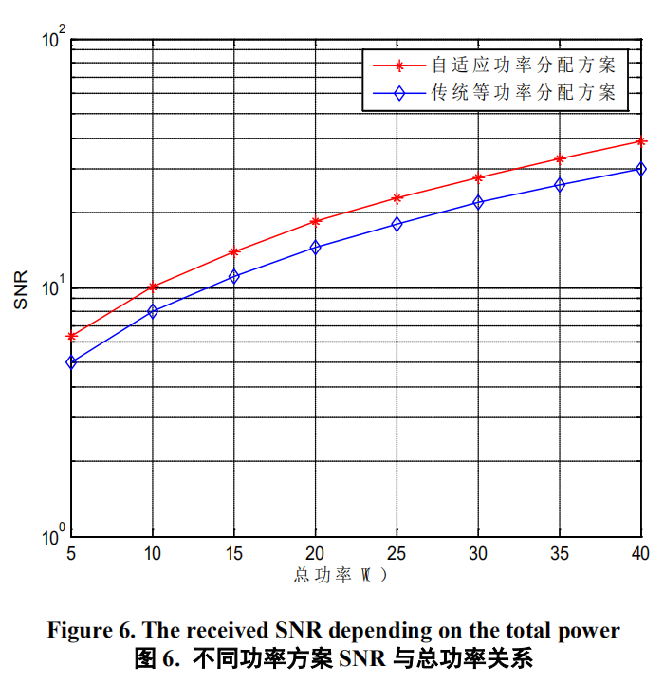
仿真结果

Slide 10
结论
本文提出基于各个信道的链路状况的提出了自适应的中继选择和功率控制算法。ARS 算法的主要优势是在于根据实际信道状态自适应选择中继以及协作方式。
研究表明这种方案和固定中继转发协议相比，增加了系统的通信可靠性并且更加合理地利用了系统资源，降低了链路的 BER，获得了更优的协作性能。

Slide 11
谢谢！

